Slide 1

10.
Ünite
YENİÇAĞ AVRUPA TARİHİ
1453-1789

Slide 2
a.Coğrafi Keşifler
b.Rönesans
c.Reform
Doğu medeniyetinin Haçlı Seferleri Sonrasında Avrupa'ya Katkısı
BARUT
Derebeylik Sistemini Yıktı.
PUSULA
Coğrafi Keşifleri Başlattı
KAĞIT
Rönesans Hareketlerini Başlattı.
Skolastik düşünce zayıfladı.
Pozitif bilimler önem kazandı.
Reform Hareketleri başladı.
Protestanlık,Anglikanizm,Kalvenizm Mezhepleri doğdu.
Avrupa da Mezhep savaşları başladı.

Slide 3
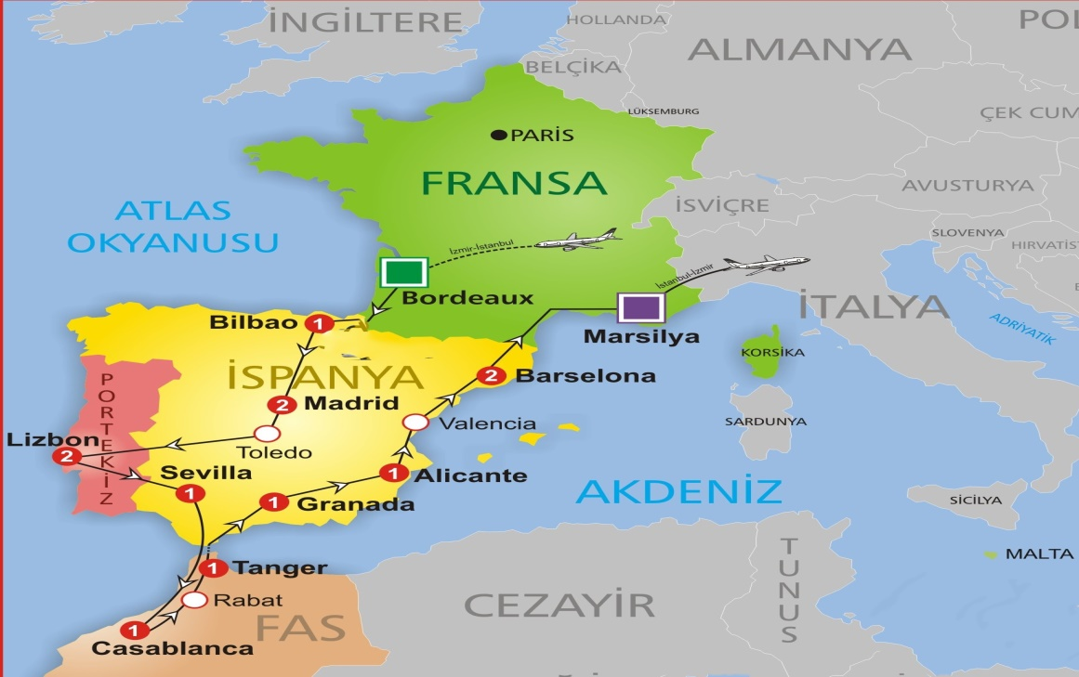
a.Coğrafi Keşifler
SEBEP:
*Coğrafya bilgisinin ilerlemesi, dünyanın yuvarlak olmasının anlaşılması
*Pusulanın icadı, geliştirilmesi
*Doğunun zenginliklerine ulaşma fikri.
*Efsanelere inanmayan gemicilerin yetişmesi,
*Avrupalıların dünyayı tanımak ve Hıristiyanlığı yaymak istemeleri.
Yeniçağda denizcilikte çok ileri giden PORTEKİZ ve İSPANYOLLAR coğrafi keşiflerin öncülüğünü yapmışlardır.

Slide 4
a.Coğrafi Keşifler
-Bartemi Diaz (1487):Afrika kıtasının batı kıyısından güneye doğru ilerlemeye başlamış ve Ümit Burnuna ulaşmıştır.
-Vasco Dö Gama (1497):Afrika’nın Güneyini dolaşarak Hint okyanusuna ulaşmış ve bu yolla Hindistan'a ulaştı.
-Kristof Kolomb (1492-1507): Sürekli batıya giderek Hindistan'a farklı bir yoldan ulaşmayı amaçlayan İspanyol denizci Kristof Kolomb 1492 de Amerika kıtasına varmıştır. Fakat yeni bir kıtayla karşı karşıya olduğunu anlayamamıştır. Amerika'nın yeni bir kıta olduğunu 1507 İtalyan bir denizci olan Ameriko Vespuçi tarafından fark edildi ve bu yeni kıtaya kendi adını verdi.
-Macellan (1519): İspanya kralının desteğini alarak Sürekli batıya doğru gidilirse başlangıç noktasına doğrudan gelinir diyerek Dünyanın yuvarlak olduğunu kanıtlamak istedi. Macellan boğazını geçerek Filipinlere ulaştı. Burada yerliler tarafından öldürülünce yolculuğu yardımcısı DEL KANO tamamladı ve 1522 yılında İspanyaya geri dönerek dünyanın yuvarlak olduğunu kanıtladı.

Slide 5
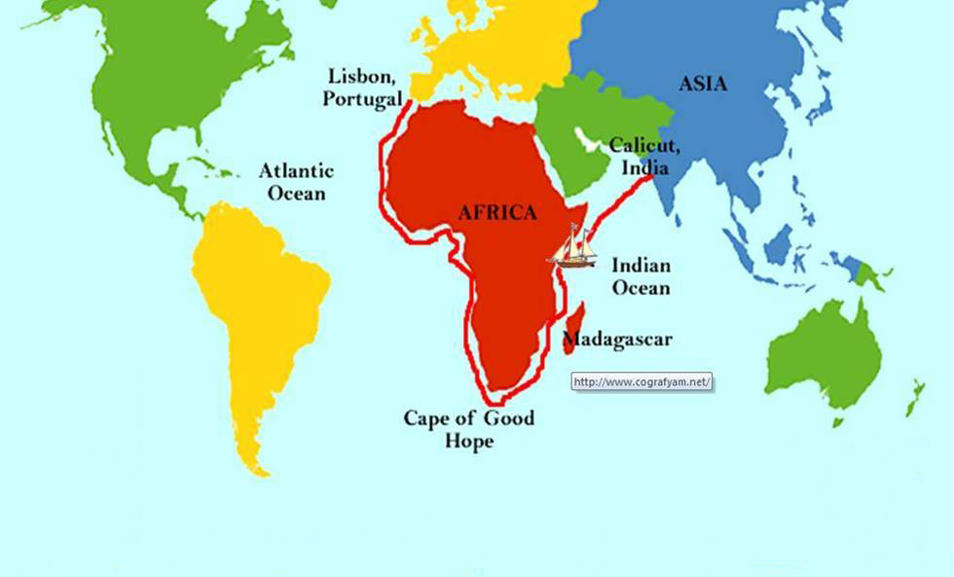

Slide 6
a.Coğrafi Keşifler
Kültürel Sonuçlar
-Dünya hakkında yeni bilgiler öğrenildi.
-Yeni kıtalar ABD. Yeni okyanuslar (Büyük-Hint) keşfedildi.
-Yeni bitkiler (Patates),yeni hayvanlar (Hindi),yeni ırklar (Kızıl)
-İnsanlarda merak ve araştırma duygularını uyandırdı Burjuvalar(tüccarlar) içinde MESEN adı verilen bilim ve sanatçıyı koruyan bir sınıf oluştu buda giderek RÖNESANSI doğurdu.
Ekonomik Sonuçlar
-Akdeniz limanları önemini kaybetti Atlas okyanusu limanları (Londra,Bordeux Lizbon)limanları önem kazandı.
-Keşfedilen yerlerden getirilen altın, gümüş ile Burjuva sınıfı güçlenerek Asillerin ellerindeki toprakları satın aldılar bunun sonucunda Aristokratlar fakirleşip servet kaybettiler.
-Ticaret yolları değişti BAHARAT-İPEK yolları önemini kaybettiği için İslam dünyası yoksullaştı.
-Köle ticareti ve kolonicilik arttı.
Siyasal Sonuçlar
-Büyük sömürge imparatorlukları kuruldu.(PORTEKİZ-İSPANYOL-FRANSIZ-İNGİLİZ)
-Keşfedilen yerlere büyük göçler başladı Avrupa’nın etnik yapısı değişti.

Slide 7
b.Rönesans
-Önce İtalya'da başlayan sonra diğer Avrupa ülkelerinde görülen
Edebiyat, Güzel sanatlar, Bilim ve Kültürel alandaki gelişmeler RÖNESANS denir kelime anlamı özüne dönüş ve yeniden doğuştur.
SEBEPLER:
*Matbaanın icadı, kâğıdın bol ve ucuza mal edilmesi yeni düşüncelerin yayılmasını kolaylaştırmıştı.
*İstanbul un fethi sırasında İtalya'ya kaçan Yunanlı sanat ve bilim adamları Yunancayı ve ilk çağ yunan eserlerini Avrupa’ya tanıtmaları.
*Coğrafi keşifler sonunda sanattan zevk alan bir sınıfın (MESEN) meydana gelmesi ve sanatçıları bilim adamlarını korumaları.
*İslam medeniyetinin (Endülüs Emevilerinin İspanyada kurulmuştu)etkisi
*Eski Yunan-Roma eserlerinin incelenerek daha iyilerinin yapılması

Slide 8
b.Rönesans
Neden Önce İtalya'da Başladı?
-Coğrafi Konumu: İtalya Akdeniz'in ortasındaki konumuyla İslam, Hristiyan ve Yunan uygarlıklarının etkisinde kalmıştır.
-Ekonomik Durumu: İtalyan şehir devletleri Akdeniz ticaretine hakim olmaları sayesinde oldukça zenginleşmişlerdi.
-Tarihsel Konumu: İtalya Roma uygarlığının merkezinde bulunması.
-Siyasal Konumu: İtalyan şehir devletleri genelde özgür düşünce ortamının olduğu yerlerdir.
-Dini Konumu: Katolik kilisesinin Başkenti Roma şehri İtalya'dadır.

Slide 9

b.Rönesans
İtalyan Rönesansçılar
Leonardo Da Vinci
Rafael
Michelangelo
Donotello
Fransız Rönesansçılar
Monteyn
Pier Lesko
Gişarden
İngiliz Rönesansçılar
Shakespeare
İspanyol Rönesansçılar
Cervantes

Slide 10
b.Rönesans
Sonuçları
-Bilimsel düşünce gelişerek kilisenin öğretileri sorgulanmaya başlanmıştır. Bunun sonucunda Reform hareketleri başlayacaktır.
-Skolastik düşünce yıkıldı. Yerine Deney,gözlem,inceleme,akıla dayalı Pozitif Düşünce gelişti.
-Pozitif bilimsel düşüncenin gelişmesi Avrupa'da birçok teknik ve bilimsel icadın ortaya çıkmasına yol açtı.
-Avrupa'da resim,heykel,edebiyat ve mimari en üst seviyede gelişme gösterdi

Slide 11
c.Reform
Sebepleri
-Matbaanın Etkisi: Birçok bilimsel ve kültürel eserin yanında İncil´de basılmaya başlandı.
-Haçlı Seferleri ve Coğrafi Keşiflerin Etkisi: Dünyanın düz olduğu düşüncesinin asılsız olduğunu gören Avrupalıların Katolik Kilisesine olan güvenleri azaldı.
-Rönesans'ın Etkisi:Rönesansın getirmiş olduğu gelişmeler akıl ve mantığı ön plana çıkartı ve bu olay Katolik kilisesinin sorgulanmasına yol açtı.
-Endüljans Sorunu: Katolik kilisesi İnsanların kiliseye yaptıkları bağışlarla a da günahlarından arına bileceklerini, Cennette Tapu vererek gelir elde etmeleri.

Slide 12
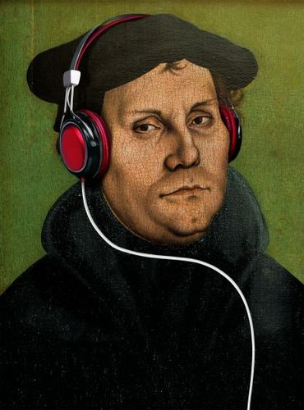
c.Reform
Reformun Gelişimi
-1517´de Martin Luther adlı bir rahip Almanya´da Endüljansa karşı çıktı tanrı ile kul arasına kimsenin giremeyeceğini, kilisenin günah bağışlayamayacağını söyledi. Bunun üzerine Papa tarafından Aforoz edildi. Etrafından birçok kişiyi toplayan Martin Luther Katolik kilisesinin Aforoz kâğıdını yırtarak kiliseyi protesto etti böylece Katolik karşıtı bu yeni anlayış mezhep haline döndü. Yeni mezhebin ismi de Protestodan esinlenerek PROTESTANLIK oldu.
-Almanya'da yaklaşık 25 yıl sürecek bir iç savaş başladı. Alman soyluları Martin Luther'i desteklerken Alman imparatoru Şarlken Papayı destekledi. Savaş Protestanların zaferi ile sonuçlandı.
1555 AUGSBURG (Ogsburg) ANTLAŞMASI
-Protestanlık resmen kabul edildi.
-Alman Prenslerine mezheplerini seçme ve vatandaşlarına kabul ettirme hakkı tanındı.
-Kabul etmek istemeyenlere de istediği yere gitme hakkı tanındı.

Slide 13
c.Reform
Yeni Mezhepler
Almanya
PROTESTANLIK
Fransa
KALVENİZM (Nantes Fermanı)
İngiltere
ANGLİKANİZM
İskoçya
PRESBİTERYENİZM
Katolik ve Ortodoks mezhepleri zaten vardı.
Reformun Sonuçları
-Yeni mezhepler çıktı.Avrupada mezhep birliği bozuldu.
-Katolik kilisesi kendi içinde düzenlemeler yapmak zorunda kaldı.
-Katolik kilisesinin serveti,toprağı,itibarı azaldı.
-Eğitimde dinin yerini akıl bilim aldı. Böylece laik eğitimin temelleri atıldı.

Slide 14
c.Reform
30 Yıl Savaşları 1618-1648
Kutsal Roma Germen imparatorluğunu Avrupa’da kurmayı düşündüğü Hıristiyan birliği için en büyük engel olarak Alman Prenslerinin görmüştür. Bu nedenle Protestan Alman Prenslerine saldırmıştır bu savaşlar aralıksız 30 yıl sürmüştür. Savaş sonunda Roma Germen İmparatoru yenilmiştir ve taraflar arasında Westfalya Anşalması 1648 imzalandı.
Wesfalya Antlaşması 1648
1:Roma Germen imparatorluğu Alman Prenslerin siyasi ve dini özgürlüklerini tanıdı.
2:Hollanda bağımsızlığına kavuştu.
3:Roma Germen imparatorluğu Alses Loren bölgesini Fransa’ya bıraktı.
4:Almanya’da yeni Prenslikler kuruldu bunların en güçlüsü PURUSYA PRENSLİĞİ

